Slide 1
Заявка на участие в Конкурсе детских социальных инициатив проектно – образовательной программы по продвижению детского социального предпринимательства «Социальный акселератор Благопредприниматель» Государственное бюджетное учреждение социального обслуживания для детей – сирот и детей, оставшихся без попечения родителей «Звездный» Министерства социальной защиты населения Республики Бурятия
ПРОЕКТ
«ЧУДЕСА ИЗ ДЕТСТВА»
Республика Бурятия село Баргузин

Slide 2
Предпосылки инициативы
Программа дополнительного образования «Школа жизни»
Проведение экономической игры «Создай свой бизнес»
Опыт команды проекта

Slide 3
ЦЕЛЬ ИНИЦИАТИВЫ
Содействие построению миролюбивого, открытого и толерантного общества для всех категорий граждан
Подготовка воспитанников к успешной адаптации в самостоятельной жизни

Slide 4
Задачи инициативы
Задачи инициативы:
освоение навыков ведения предпринимательской деятельности
освоение навыков ведения проектной деятельности по социальному предпринимательству

Slide 5
Задачи инициативы
приобретение навыков по использованию запрашиваемого оборудования
формирование чувства толерантности и милосердия у всех участников проекта
формирование ощущения гармонии жизни, через положительные эмоции, полученные в процессе реализации инициативы, представителями всех целевых группы

Slide 6
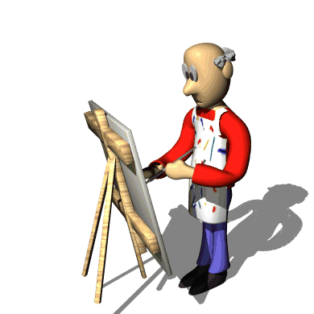
Целевые группы, на которые направлена Инициатива
Члены Общества инвалидов с. Баргузин
Подопечные Баргузинского ПНИ
Воспитанники Центра «Звездный»

Slide 7
Команда проекта (воспитанники Центра «Звездный»)
Гуленок Любовь -ученица 9 класса,
руководитель проекта
Ханыков Никита – ученик 7 класса
Жилина Анастасия – ученица 7 класса
Ботясов Артем - ученик 7 класса
Каданцев Родион – ученик 8 класса
Молчанова Анастасия – ученица 9 класса

Slide 8
Главная идея проекта
Инициативная группа воспитанников Центра «Звездный», основываясь на опыте, полученном при освоении программы летнего отдыха «Джамбори», предлагает, реализовать инициативу «Чудеса из детства!».
Инициатива призвана оказать поддержку Обществу инвалидов поселения «Баргузинское», подопечным Баргузинского психоневрологического интерната, через организацию праздника «Чудеса из детства», посвященного Всероссийскому Дню инвалида (03 декабря), с использованием запрашиваемого оборудования (оборудование для шоу мыльных пузырей и для изготовления сладкой ваты)

Slide 9
Как пройдет праздник «Чудеса из детства»
Праздник «Чудеса из детства», будет, традиционно проводится в декабре и июле каждого года. Сценарий праздника предполагает простое общение участников: наши гости, будут приглашены на импровизированную детскую площадку, где их встретят веселые клоуны, будет представлено Шоу мыльных пузырей, пройдут веселые игры, показаны фокусы, всех угостят сладкой ватой, можно будет сфотографироваться в оформленной фотозоне и сделать собственный портрет у уличного художника, эту часть праздника, берут на себя наши партнеры – Школа искусств Баргузинского район. Праздник завершается запуском гелиевых шаров в небо, общей фотографией на память и объявлением новой традиции нашего дома - проведение ежегодного праздника «Чудеса из детства», для наших друзей, с ограниченными возможностями здоровья
В дальнейшем, оборудование будет использовано для проведения экономической игры в Центре, в рамках программы дополнительного образования «Школа жизни». Оборудование будет вручено семейным группам центра, по результатам соревнования между группами, в результате, дети будут иметь возможность, зарабатывать реальные деньги, которые будут тратить для нужд семьи

Slide 10
Что необходимо сделать и приобрести для успешной реализации проекта?
приобрести и установить оборудование
приобрести гелиевые шары, хлопушки, бумагу и краску для рисования
пройти мастер – класс по Правилам работы с оборудованием
разработать подробный сценарий праздника
оформить фотозону
подготовить игры
подготовить костюмы и оборудование
оформить актовый зал
пригласить партнеров проектов
провести наше дело
объявить традицию - праздник «Чудеса из детства»

Slide 11
План мероприятий проекта
Мероприятие | Целевые группы | Ответственные | Время проведения, дата проведения
Написание сценария праздника «Чудеса из детства» | Воспитанники центра | Инициативная группа | 1 неделя
Приобретение оборудования | Воспитанники центра | Куратор Инициативы Руководитель Инициативы | 1 неделя
Подготовка праздника: оформление сцены актового зала, сцены, фотозоны, места для уличного художника, установка запрашиваемого оборудования, подготовка хлопушек и гелевых шаров и т.д.) | Воспитанники центра | Воспитанники центра Куратор Инициативы Руководитель Инициативы | 1 день
Репетиция праздника | Воспитанники центра | Воспитанники центра Куратор Инициативы Руководитель Инициативы | 1 неделя
Проведение праздника «Чудеса из детства» | Члены Общества инвалидов с. Баргузин ( дети и взрослые) | Воспитанники центра Куратор Инициативы Руководитель Инициативы | Декабрь Июль

Slide 12
Бюджет инициативы в рублях
Наименование статьи расхода | Запрашиваемые средства | Эквивалент имеющихся ресурсов в руб. | Всего | Источник финансирования
Приобретение расходных материалов | 1. Бумага для рисования – 1000 рублей 2. Графитные карандаши - 200 рублей | ---------- | 1200 ИТОГО: 1200 рублей | Благотворительный фонд «АК БАРС СОЗИДАНИЕ»
Оплата транспортных услуг | 0 | 2475руб рублей (передвижение по географии проекта) | 2475 рублей | Собственные ресурсы
Экскурсии | 0 | 0 | 0 | 0

Slide 13
Организация мероприятий (расписать) | 1.Гелевые шары – 20 х 200 = 4000 руб. 2. Хлопушки – 10 шт. х 200руб.= 2000руб | 1.Музыкальное оборудование - 100 000 руб. (софинансирование) 2. Костюмы - 5000 руб. 3. М/медийное оборудование - 90 000 руб. (софинансирование) 4.Фотоаппарат – 46000 рублей (софинансирование) 5. Работа педагогов – 6000 руб. | 253000 руб. Итого: 253000 руб. | Благотворительный фонд «АК БАРС СОЗИДАНИЕ» Собственные ресурсы
Обучение | 0 | 1.Бесплатный мастер – класс по правилам пользования оборудованием – 6000 рублей | Итого: 6000 рублей | Собственные ресурсы
Приобретение оборудования (расписать) | . Аппарат для сахарной ваты – 11471 руб. 2.Комплекты реквизита для мыльного шоу – 31164 руб. | -------- | Итого: 42635 руб. | Благотворительный фонд «АК БАРС СОЗИДАНИЕ»
Другое (название статей, описание расходов) | 0 | 50000 (компьютер для обработки фотографий и принтер для печати фотографий | Итого: 50000 руб. | --------------------

Slide 14
Бюджет инициативы в рублях
Полная стоимость
Инициативы: 355 310рубл.
Запрашиваемые средства: 49 835 руб.
Эквивалент имеющихся
ресурсов: 305475 руб.

Slide 15
Что мы ждем от проекта?
приобретение навыков по использованию запрашиваемого оборудования (28 воспитанников, подростки)
укрепление материально – технической базы программы летнего отдыха реабилитационного Центра «Звездный» (получено 2 вида нового оборудования) освоение навыков ведения предпринимательской деятельности
освоение навыков ведения проектной деятельности по социальному предпринимательству
формирование чувства толерантности и милосердия у всех участников проекта
создание единой команды воспитанников учреждения и членов Общества инвалидов с. Баргузин, для реализации совместных проектов

Slide 16
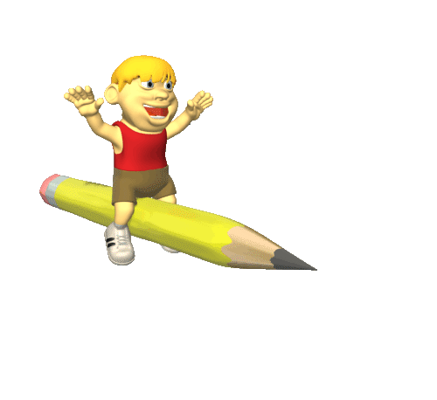
Перспективы проекта
В дальнейшем, оборудование будет использовано для проведения экономической игры в Центре, в рамках программы дополнительного образования «Школа жизни». Оборудование будет вручено семейным группам центра, по результатам соревнования между группами, в результате, дети будут иметь возможность, зарабатывать реальные деньги, которые будут тратить для нужд семьи.
Праздник «Чудеса из детства», будет, традиционно проводится в декабре и июле каждого года.

Slide 17
Спасибо за внимание

